Slide 1
О реализации приказа Депздрава Югры от 28 февраля 2020 года
№ 253 «О мониторинге целевых показателей охвата диспансерным наблюдением и антиретровирусной терапией лиц, инфицированных ВИЧ, в Ханты-Мансийском автономном округе – Югре»
Главный внештатный специалист Депздрава Югры по проблемам диагностики и лечения ВИЧ- инфекции
Петровец А.И. 04.02.2020

Slide 2
Цель 90-90-90
В 2014 году Объединенная программа ООН по ВИЧ / СПИДу (ЮНЭЙДС) определила задачи по борьбе с вирусом иммунодефицита человека (ВИЧ):
к 2020 году 90 % всех людей, живущих с ВИЧ, должны знать о своем статусе
к 2020 году 90 % всех людей, у которых диагностирована ВИЧ-инфекция, должны стабильно получать антиретровирусную терапию
к 2020 году у 90 % людей, получающих антиретровирусную терапию, должна наблюдаться вирусная супрессия (неопределяемый уровень вируса в крови

Slide 3
Основания для издания приказа № 253
Государственная стратегия противодействия распространению ВИЧ-инфекции в Российской Федерации на период до 2020 года и дальнейшую перспективу, утвержденная распоряжением Правительства Российской Федерации от 20 октября 2016 года № 2203-р
письмо Министерства здравоохранения Российской Федерации от 20 января 2020 года № 17-10/412-382
План первоочередных мероприятий по противодействию распространения ВИЧ-инфекции и поэтапному расширению охвата антиретровирусной терапией больных ВИЧ-инфекцией в 2020 году в Ханты-Мансийском автономном округе – Югре утвержден заместителем Губернатора Ханты-Мансийского автономного округа – Югры В.С. Кольцовым 11 февраля 2020 года

Slide 4
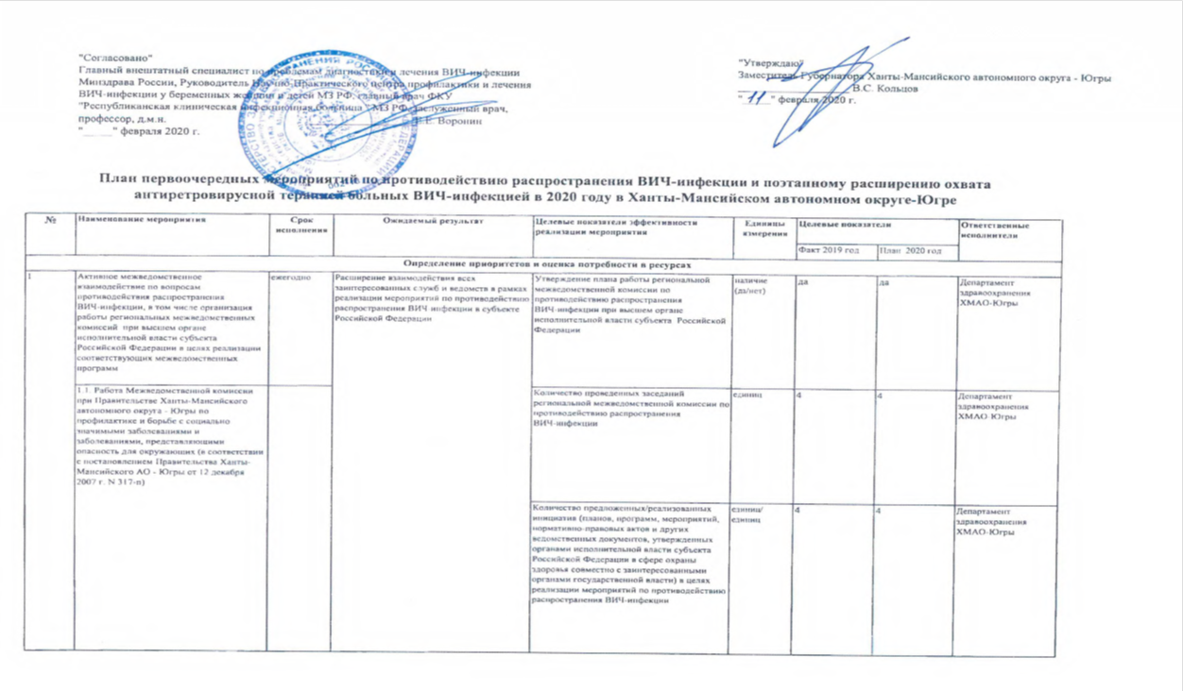
План первоочередных мероприятий по противодействию распространения ВИЧ-инфекции и поэтапному расширению охвата антиретровирусной терапией больных ВИЧ-инфекцией в 2020 году в Ханты-Мансийском автономном округе – Югре
Перечень мероприятий, ожидаемый результат, целевые показатели, на достижение которых мероприятия направлены

Slide 5
План первоочередных мероприятий по противодействию распространения ВИЧ-инфекции и поэтапному расширению охвата антиретровирусной терапией больных ВИЧ-инфекцией в 2020 году в Ханты-Мансийском автономном округе – Югре
Помесячная линейка целевых показателей "дорожной карты" по расширению охвата диспансерным наблюдением и лечением больных ВИЧ-инфекцией по ХМАО-Югре

Slide 6
Приказом № 253 Утверждены
П.1.1. План – график достижения целевых показателей охвата диспансерным наблюдением и антиретровирусной терапией лиц, инфицированных ВИЧ, в медицинских организациях ХМАО-Югры -приложение 1
П.1.2. Форма статистического наблюдения № 1473 «Форма отчета о реализации Плана – графика в медицинской организации» - приложение 2
П.1.3. Перечень медицинских организаций Ханты-Мансийского автономного округа – Югры, ответственных за формы № 1473 в информационной системе «МедВедь» - приложение 3

Slide 7
ЛЖВ - общее число лиц, живущих с ВИЧ, чел. без находящихся в ФСИН и иностранных граждан, по данным системы эпидемиологического мониторинга ВИЧ-инфекции «ВИЧ-учет» КУ «Центр СПИД»
Д - число больных ВИЧ-инфекцией, состоящих под диспансерным наблюдением, чел.
ВААРТ - число больных ВИЧ-инфекцией, состоящих под диспансерным наблюдением, получающих антиретровирусную терапию, чел.
3 сведения из ПНП на 1 января 2019 года
4 сведения из ФРВИЧ по состоянию на 29 января 2019 года
5 доля ЛЖВ, находящихся под диспансерным наблюдением, в %
6 доля ЛЖВ, находящихся под диспансерным наблюдением, получающих ВААРТ, в %
7-17 плановые значения показателей за месяц (по последний день указанного месяца включительно)
ЛЖВ - с исключением выбывших, умерших, снятых с диспансерного учета по убытию, смерти, отказавшихся от ВААРТ, в абсолютных значениях с учетом расчетного среднегодового коэффициента прироста (рассчитан по данным пяти лет по каждому муниципальному образованию)
Д – с учетом целевого уровня охвата диспансерным наблюдением ЛЖВ (не менее 95%)
ВААРТ – с учетом охвата ЛЖВ, находящихся на диспансерном наблюдении, ВААРТ (не менее 90% к концу 2020 года)
Наименование медицинской организации |  | ПНП (чел) | ФРВИЧ (чел) | % Д | % ВААРТ | февраль (чел) | март (чел) | апрель (чел) | май (чел) | июнь (чел) | июль(чел) | август (чел) | сентябрь (чел) | октябрь (чел) | ноябрь (чел) | декабрь (целевой) (чел)
1 | 2 | 3 | 4 | 5 | 6 | 7 | 8 | 9 | 10 | 11 | 12 | 13 | 14 | 15 | 16 | 17
БУ «Белоярская районная больница» | ЛЖВ | 201 | х | х | х | 201 | 202 | 202 | 203 | 203 | 203 | 203 | 204 | 205 | 206 | 206
 | Д | 204 | 205 | 101,5% | х | 201 | 202 | 202 | 203 | 203 | 203 | 203 | 204 | 204 | 204 | 204
 | ВААРТ | 141 | х | х | 69,1% | 142 | 146 | 151 | 155 | 157 | 159 | 161 | 165 | 170 | 174 | 176

Slide 8
Форма № 1473
Срок - не позднее 3 марта 2020 года по итогам января и февраля 2020 года, далее - не позднее 3 числа месяца, следующего за отчетным
Целевые показатели |  | февраль | март | апрель | май | июнь | июль | август | сентябрь | октябрь | ноябрь | декабрь
Общее число лиц, живущих с ВИЧ, чел. | план
Общее число лиц, живущих с ВИЧ, чел. | факт
Число больных ВИЧ-инфекцией, состоящих под диспансерным наблюдением, чел. | план
Число больных ВИЧ-инфекцией, состоящих под диспансерным наблюдением, чел. | факт
из них женщин | факт
Число больных ВИЧ-инфекцией, состоящих под диспансерным наблюдением, получающих ВААРТ, чел. | план
Число больных ВИЧ-инфекцией, состоящих под диспансерным наблюдением, получающих ВААРТ, чел. | факт
из них женщин | факт
Должностное лицо КУ «Центр СПИД», ответственное за формирование отчета о реализации плана - графика – Потрепалов В.В., адрес электронной почты potrepalov@spid86.ru, тел.8-3467-300235

Slide 9
Перечень медицинских организаций Ханты-Мансийского автономного округа – Югры, ответственных за заполнение формы № 1473
КУ «Березовский противотуберкулёзный диспансер»
БУ «Нижневартовская городская поликлиника»
АУ «Центр профессиональной патологии»

Slide 10
Инструменты реализации
Общее число лиц, живущих с ВИЧ
2.2. Своевременное выявление лиц с ВИЧ среди контингентов, подлежащих медицинскому освидетельствованию на ВИЧ-инфекцию, в соответствии с приказом Депздрава Югры от 12 февраля 2019 года № 123 «О мониторинге обследования на антитела к ВИЧ в Ханты-Мансийском автономном округе – Югре»
Форма № 1178 «Форма мониторинга обследования населения Ханты-Мансийского автономного округа – Югры на антитела к ВИЧ» в информационной системе «МедВедь»
Готовятся изменения в приказ № 123 в соответствии с приказом Росстата от 14.02.2020 № 66 «Об утверждении формы федерального статистического наблюдения с указаниями по ее заполнению для организации Федеральной службой по надзору в сфере защиты прав потребителей и благополучия человека федерального статистического наблюдения за санитарно-эпидемиологической ситуацией по ВИЧ-инфекции в Российской Федерации»
Новая форма федерального статистического наблюдения № 4 "Сведения о результатах исследования крови на антитела к ВИЧ"
Определены коды обследования 25 вместо 15, предлагается проводить учет взрослых по половому признаку, форма помесячная с отчета за июнь, годовая с отчета за 2020 год.

Slide 11
2.3.Ежемесячная сверка сведений о движении ЛЖВ с казенным учреждением Ханты-Мансийском автономного округа – Югры «Центр по профилактике и борьбе со СПИД» (далее – КУ «Центр СПИД»
Готовятся методические материалы с по алгоритму сверки, в том числе взаимодействию с территориальными и окружным подразделениями УМВД по вопросам миграции.

Slide 12
Отдельные формы статистического учета ВИЧ-инфицированных пациентов и эпидемиологического анализа ВИЧ-инфекции
1.1.1 донесение о смерти ВИЧ-инфицированного лица
1.1.2 донесение о случае выявления ВИЧ-позитивности
1.1.3 донесение о случае выявления СПИДа
1.1.4 извещение о прибытии больного ВИЧ-инфекцией
1.1.5 извещение об убытии больного ВИЧ-инфекцией
с изм. от 4 октября 2019, №1173

Slide 13
Инструменты реализации
Число больных ВИЧ-инфекцией, состоящих под диспансерным наблюдением, чел.
2.4. Диспансерное наблюдение не менее 95% ЛЖВ в соответствии с
КР «ВИЧ-инфекция у детей», «ВИЧ-инфекция у взрослых» в актуальной редакции
стандарты первичной медико-санитарной помощи при болезни, вызванной вирусом иммунодефицита человека (ВИЧ-инфекцией), по линиям терапии, утвержденными приказами Министерства здравоохранения Российской Федерации от 20 ноября 2018 г. №№ 796н-802н

Slide 14
Инструменты реализации
Число больных ВИЧ-инфекцией, состоящих под диспансерным наблюдением, получающих ВААРТ
2.5. Назначение антиретровирусной терапии ЛЖВ в соответствии со стандартами с учетом необходимости достижения 90% охвата ВААРТ к концу 2020 года.
План-график…
Стандарты первичной медико-санитарной помощи при болезни, вызванной вирусом иммунодефицита человека (ВИЧ-инфекцией), по линиям терапии, утвержденными приказами Министерства здравоохранения Российской Федерации от 20 ноября 2018 г. №№ 796н-802н
КР «ВИЧ-инфекция у детей», «ВИЧ-инфекция у взрослых» в актуальной редакции
Наличие лекарственных препаратов – заявка на 2020 года сформирована по данным ФРВИЧ с учетом перспективы охвата ВААРТ до 90%

Slide 15
Важно:
мониторинг эпидситуации
диспансерное наблюдение
набор на терапию
удержание на терапии, формирование устойчивой приверженности
эффективность ВААРТ
своевременность и качество статотчетности
контроль

Slide 16
Цель 90-90-90
В 2014 году Объединенная программа ООН по ВИЧ / СПИДу (ЮНЭЙДС) определила задачи по борьбе с вирусом иммунодефицита человека (ВИЧ):
к 2020 году 90 % всех людей, живущих с ВИЧ, должны знать о своем статусе
к 2020 году 90 % всех людей, у которых диагностирована ВИЧ-инфекция, должны стабильно получать антиретровирусную терапию
к 2020 году у 90 % людей, получающих антиретровирусную терапию, должна наблюдаться вирусная супрессия (неопределяемый уровень вируса в крови

Slide 17
удержание на терапии и формирование устойчивой приверженности
КУ «Центр СПИД
4.1. Разработку материалов по медико-психологическому сопровождению пациентов при их мотивировании к началу лечения
и удержании на терапии, включая работу «Школы пациентов, инфицированных вирусом иммунодефицита человека (ВИЧ-инфекцией)»
и их размещение на официальном сайте КУ «Центр СПИД»

Slide 18
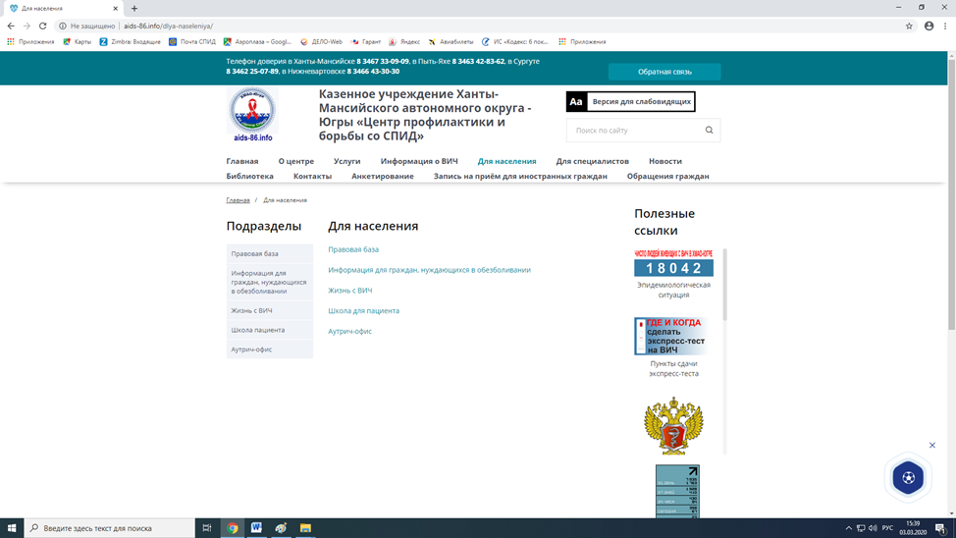
Школа пациента

Slide 19
Достижение неопределяемой ВН – объективный показатель приверженности лечению и эффективности ВААРТ
Контроль ВН I - через 1 месяц после начала лечения и т.д.
Позднее начало
Отсутствие контроля до конца года
Низкий показатель эффективности терапии
Вывод: Не откладывать набор на терапию на последний месяц года

Slide 20
Своевременность и качество статотчетности
ПП.2.7., 2.9. Сроки, синхронизация сведений с другими отчетными формами
ФРВИЧ
В течение 3 рабочих дней со дня установления лечащим врачом медицинской организации диагноза соответствующего заболевания или со дня получения им актуализированных данных о пациенте
Форма 1473
Срок - не позднее 3 марта 2020 года по итогам января и февраля 2020 года, далее – ежемесячно не позднее 3 числа месяца, следующего за отчетным
ПНП -отраслевое статнаблюдение «Сведения о мероприятиях по профилактике ВИЧ-инфекции, гепатитов В и С, выявлению и лечению больных ВИЧ» (письмо Роспотребнадзора № 01/30-2018-27 от 09.01.2018 г.)
Ежемесячно

Slide 21
Контроль
Руководитель МО обеспечивает
2.10. Личный контроль за достижением целевого уровня охвата диспансерным наблюдением и антиретровирусной терапией ЛЖВ в соответствии с планом - графиком.
КУ «Центр СПИД
4.1. Ежемесячный мониторинг достижения целевых показателей охвата диспансерным наблюдением и антиретровирусной терапией ЛЖВ
в Ханты-Мансийском автономном округе – Югре.
4.3. Предоставление отчета о реализации плана-графика в Депздрав Югры

Slide 22
приказ Депздрава Югры от 28.02.2020 № 256
Приказ № 256 утверждает маршрутизацию лабораторных исследований для диагностики ВИЧ - инфекции из медицинских организаций Ханты-Мансийского автономного округа – Югры в КУ Центр СПИД и его филиалы
Сведения о потребности в видах исследований и планируемом количестве лабораторных исследований на базе КУ «Центр СПИД» сформированы по ответам медицинских организаций на письмо КУ «Центр СПИД от 16.07.2019 № 644
Приказом Департамента здравоохранения Ханты-Мансийского автономного округа – Югры от 31 декабря 2019 года № 1648 «Об утверждении объемов государственных услуг (работ) в натуральном выражении, выполняемых казенными учреждениями, подведомственными Департаменту здравоохранения Ханты-Мансийского автономного округа – Югры на 2020 год и на плановый период 2021 и 2022 годов» (с изменениями от 2 марта 2020 года № 268) предусмотрено оказание КУ «Центр СПИД» услуги «Первичная медико-санитарная помощь, не включенная в базовую программу обязательного медицинского страхования. Первичная медико-санитарная помощь, в части диагностики и лечения. Клиническая лабораторная диагностика. Амбулаторно» с указанием объема услуги
Осуществление исследований в кол-ве свыше заявленных?!
Ознакомиться с приказом и предоставить заявки от медорганизаций, не указанных в приказе. СРОК – до 12 марта 2020

